Slide 1
Visão Geral do Aborto Inseguro e dos Direitos ao Aborto
Notes:
Atenção: Esta apresentação PowerPoint apresenta uma visão geral de alto nível e inclui dados a nível global. É muito importante personalizá-los e adaptá-los ao seu próprio contexto. Poderá ter dados relacionados com o aborto específicos do seu país; se não conseguir encontrar dados a nível nacional, poderá ainda acrescentar dados a nível sub-regional, bem como quaisquer dados a nível nacional que possam ser relevantes (taxa de mortalidade materna, taxas de necessidade não satisfeita de contraceptivos, etc.). Os seguintes recursos podem ser úteis, uma vez que está a desenvolver conteúdo adicional para esta apresentação em PowerPoint:
Unsafe abortion: global and regional estimates of the incidence of unsafe abortion and associated mortality in 2008 (texto completo) - publicação da OMS que inclui dados regionais
Unsafe abortion incidence and mortality: Global and regional levels in 2008 and trends during 1990–2008 (Factsheet)
Facts on Induced Abortion Worldwide – Publicação do Guttmacher
Global Abortion Policies Database – Base de dados completa de informações sobre políticas de aborto para cada país

Slide 2
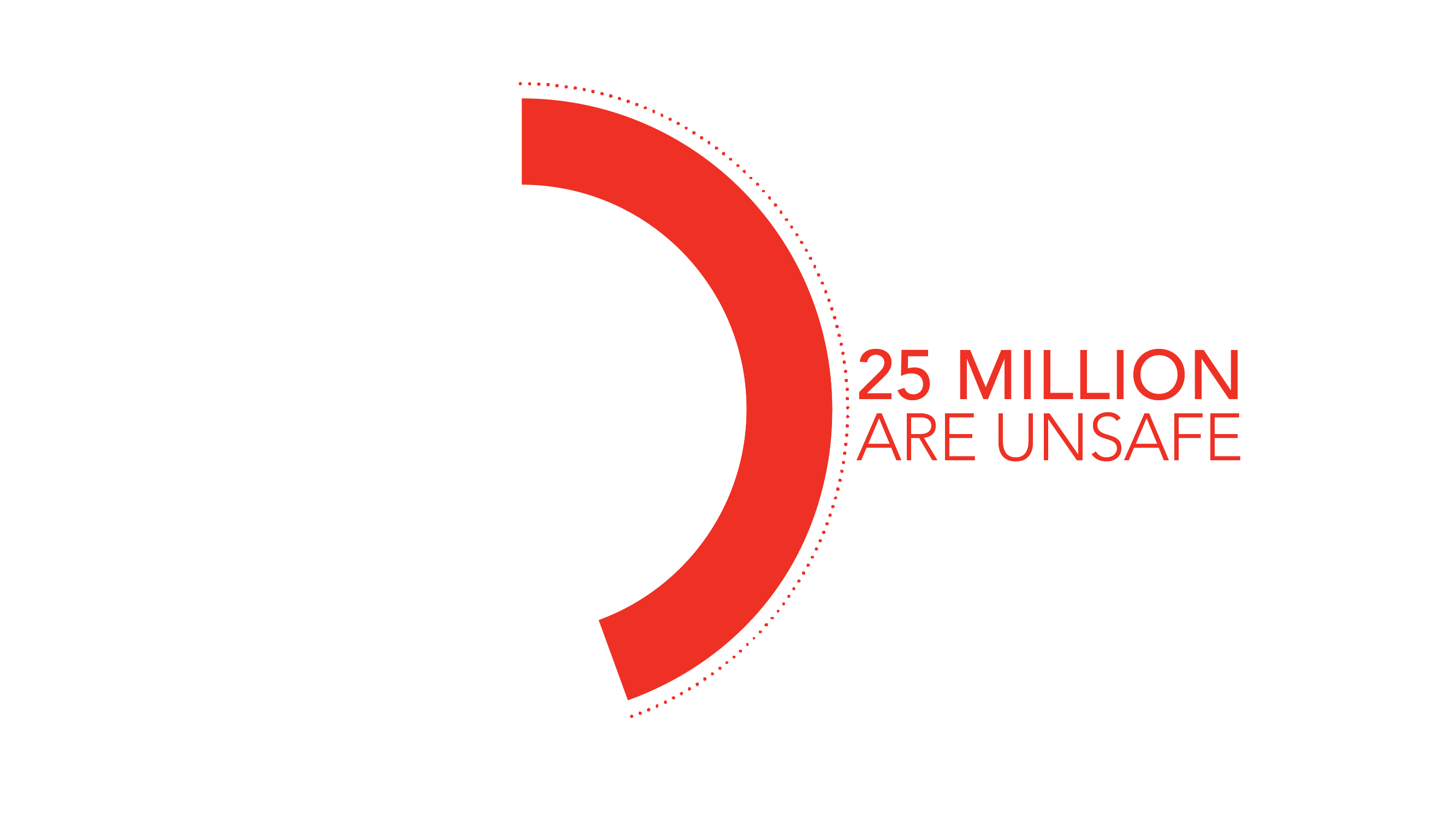
Notes:
Nota: Utilize dados do seu próprio contexto, se disponíveis.
*Clique aqui para ver a animação*
56 milhões de abortos ocorrem todos os anos em todo o mundo
Desses, 25 milhões são classificados como inseguros.
56 MILLION ABORTIONS = 56 MILHÕES DE ABORTOS
25 MILLION ARE UNSAFE = 25 MILHÕES SÃO INSEGUROS

Slide 3
Aborto nas regiões em desenvolvimento
Das cerca de 25 milhões de mulheres que anualmente fazem abortos inseguros:
98% estão no mundo em desenvolvimento
6.9 milhões são tratadas por complicações
40% nunca recebem tratamento
7 milhões sofrem de incapacidade a longo prazo
Cerca de 44,000 morrem—91% dessas mortes ocorrem em África e no Sul da Ásia Central
Notes:
Nota: adicione os seus próprios dados, se disponíveis.
REVEJA ALGUMAS DAS ESTATÍSTICAS…

Slide 4
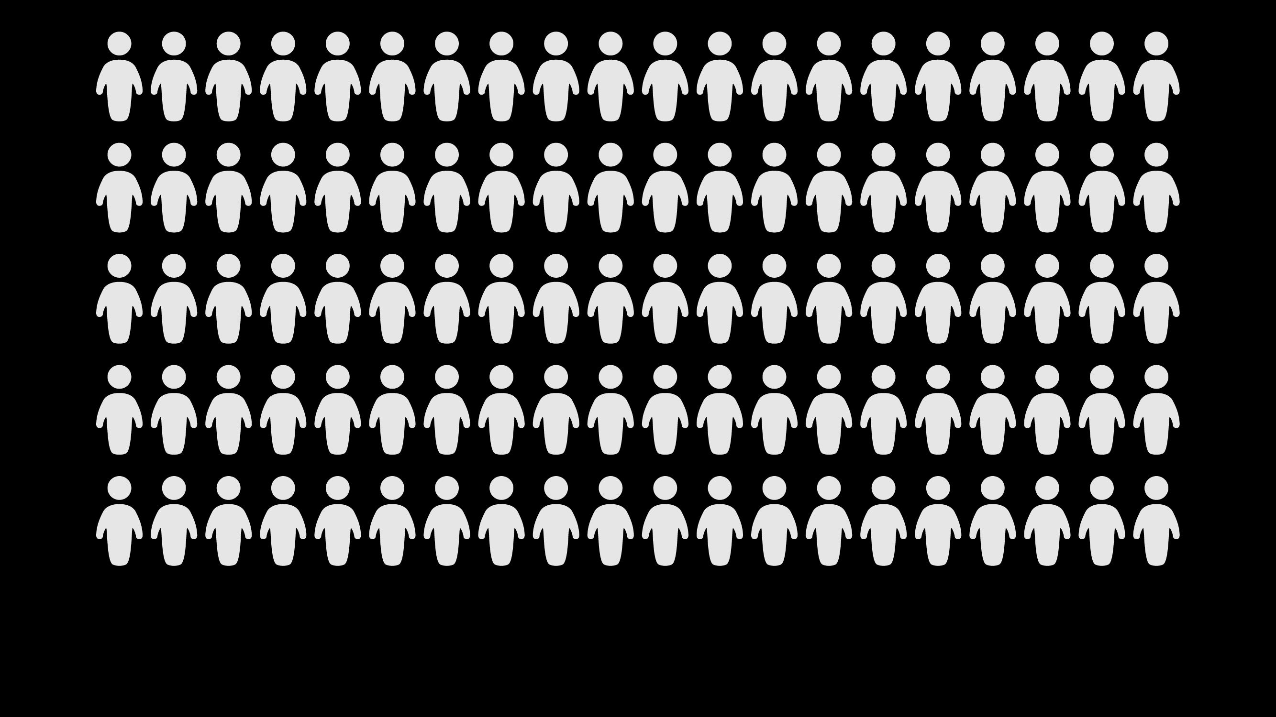
Notes:
*Clique aqui para ver a animação*
das mortes maternas em todo o mundo devem-se ao aborto inseguro
8-18% OF MATERNAL DEATHS WORLDWIDE ARE DUE TO UNSAFE ABORTION =
8-18% DAS MORTES MATERNAS EM TODO O MUNDO DEVEM-SE AO ABORTO INSEGURO

Slide 5
Notes:
As leis restritivas não impedem as mulheres e as raparigas de fazerem abortos. De facto, as taxas de aborto tendem a ser mais elevadas em países com leis de aborto restritivas.
Imagem: Guttmacher Institute. (2018). Infographic: Highly restrictive laws do not eliminate abortion. New York: Guttmacher Institute.
Highly restrictive laws do not eliminate abortion. = Leis altamente restritivas não eliminam o aborto.
Rather, they make the abortions that do occur more likely to be unsafe. = Pelo contrário, tornam os abortos que ocorrem mais susceptíveis de serem inseguros.
Abortion rates = Taxas de aborto
Countries where abortion is prohibited altogether or permitted only to save a woman’s life = Países onde o aborto é totalmente proibido ou permitido apenas para salvar a vida de uma mulher
37 per 1,000 women aged 15-44 = 37 por 1.000 mulheres com idades compreendidas entre 15-44 anos
Countries where abortion is available without restriction as to reason = Países onde o aborto está disponível sem restrições quanto à razão
34 per 1,000 women aged 15-44 = 34 por 1.000 mulheres com idades compreendidas entre 15-44 anos

Slide 6
Notes:
As restrições ao aborto AUMENTAM a proporção de abortos inseguros. O aborto ocorre a taxas similares em países onde é altamente restritivo e onde é amplamente legal. As restrições simplesmente tornam os abortos que ocorrem mais susceptíveis de serem inseguros.
Imagem: Guttmacher Institute. (2018). Infographic: Disparities in safety of abortions across countries with varying legal restrictions. New York: Guttmacher Institute.
The proportion of abortions that are unsafe is much higher is countries where laws are more restrictive = A proporção de abortos que inseguros é muito mais elevada nos países onde as leis são mais restritivas
Least restrictive = Pouco restritivas
Moderately restrictive = Moderadamente restritivas
Most restrictive = Muito restritivas
Safe = Seguros
Less safe =Menos seguros
Least safe = Muito menos seguros
Abortion is safe when done by a trained person using WHO-recommended methods, less safe when only one of those conditions is met and least safe when neither is met. = O aborto é seguro quando feito por uma pessoa formada utilizando métodos recomendados pela OMS, menos seguro quando apenas uma dessas condições é satisfeita e muito menos seguro quando nenhuma delas é satisfeita.

Slide 7
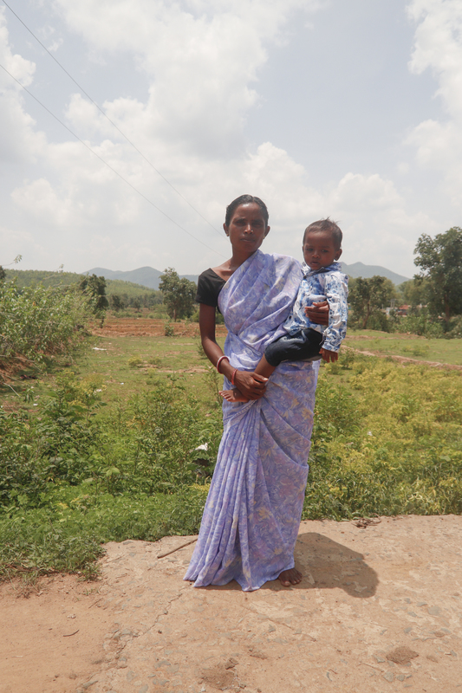
Aborto nos Países em Desenvolvimento
As mulheres e raparigas pobres, jovens, deficientes e/ou que vivem em zonas rurais ou em bairros pobres urbanos são mais susceptíveis de sofrer de abortos inseguros
© Sankar Sarkar Photography
Notes:
Barreiras aos cuidados nos países em desenvolvimento:
Barreiras legais e políticas, nomeadamente leis restritivas ou vagas
Barreiras sociais e culturais, como a discriminação de género, pobreza, estigma do aborto ou falta de apoio social
Barreiras do sistema de saúde, por exemplo, falta de instalações ou de provedores formados, cuidados de baixa qualidade ou um elevado custo dos serviços

Slide 8
Notes:
As mulheres nos países de baixa renda têm maior probabilidade de ter um aborto inseguro e, por sua vez, particularmente susceptíveis de sofrer complicações de aborto. Por outro lado, mesmo nos países de baixa renda, as mulheres mais pobres são as que têm menos acesso aos cuidados de aborto seguro e são mais susceptíveis de morrer devido à prática do aborto inseguro.
Imagem: Guttmacher Institute. (2018). Infographic: Variations in safety of abortions across countries by income level. New York: Guttmacher Institute.
Women in low-income countries are most likely to have an unsafe abortion = As mulheres nos países de baixa renda têm maior probabilidade de ter um aborto inseguro
% of abortions that are: = % de abortos que são:
Safe = Seguros
Less safe = Menos seguros
Least safe = Muito menos seguros
Low = Baixa
Lower middle = Média baixa
Upper middle = Média alta
High = Alta
Countries by World Bank Income group = Países por grupo de renda de acordo com a classificação do Banco Mundial
Abortion is safe when done by a trained person using WHO-recommended methods, less safe when only one of those conditions is met and least safe when neither is met. = O aborto é seguro quando feito por uma pessoa formada utilizando métodos recomendados pela OMS, menos seguro quando apenas uma dessas condições é satisfeita e muito menos seguro quando nenhuma delas é satisfeita.

Slide 9
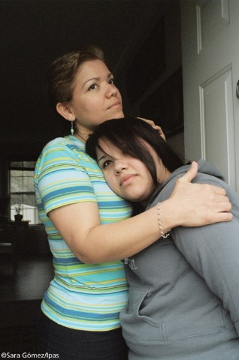
Quando o aborto seguro não está disponível, as mulheres:
Enfrentam demoras no acesso a serviços seguros
Recorrem a abortos de alto risco e inseguros
Demoram a procurar cuidados para as complicações do aborto inseguro
São forçadas a arriscar a sua vida e saúde para interromper uma gravidez
São forçadas a tornar-se mães contra a sua vontade
Notes:
Utilize este slide para debater algumas das consequências quando o aborto seguro não é acessível.

Slide 10
Saúde pública e direitos humanos
Saúde pública
O aborto inseguro é uma das principais causas de mortalidade materna nos países em desenvolvimento do mundo
As mortes e lesões resultantes são completamente evitáveis
Direitos humanos
A criminalização do aborto e as elevadas taxas de aborto inseguro violam o direito das mulheres à saúde.
Além disso, isto viola o direito das mulheres à saúde:
à vida
à igualdade e à não discriminação
à autodeterminação e à determinação do número e o espaçamento dos nascimentos
Notes:
O aborto inseguro é tanto uma preocupação de saúde pública como uma preocupação de direitos humanos. É importante estar familiarizado tanto com a saúde pública como com os argumentos dos direitos humanos para expandir o acesso aos cuidados de aborto seguro.
Os argumentos de saúde pública são claros... a morbilidade e mortalidade substanciais resultantes do inseguro são completamente evitáveis com o acesso ao aborto seguro e à contracepção—e, claro, a prestação de assistência pós-aborto para tratar complicações de aborto inseguro sempre que necessário, independentemente das leis sobre aborto.
A lei internacional dos direitos humanos é clara quanto ao facto de a criminalização do aborto e as elevadas taxas de aborto inseguro violarem o direito das mulheres à saúde.
Os comités da ONU também associaram o aborto aos direitos humanos à vida, à igualdade e não discriminação, e à autodeterminação e à determinação do número e espaçamento dos nascimentos.

Slide 11
Normas internacionais de direitos humanos relacionadas com o aborto
Notes:
Os governos têm a obrigação de respeitar, proteger, e cumprir os direitos humanos, incluindo o direito à saúde e à não discriminação e outros direitos humanos fundamentais que apoiam o acesso a cuidados de aborto seguros.

Slide 12
O aborto como um direito humano
Os órgãos de controlo dos tratados de direitos humanos têm fornecido orientações interpretativas fiáveis sobre o aborto como um direito humano através de comentários gerais e observações conclusivas. Especificamente:
A mortalidade materna resultante do aborto inseguro viola o direito das mulheres à vida.
As leis do aborto restritivas violam os direitos à saúde e à vida.
Os requisitos de autorização de aborto por terceiros violam os direitos à saúde e à vida.
O direito das mulheres à saúde é violado por leis e práticas discriminatórias que limitam o acesso das mulheres a certos serviços de saúde reprodutiva, incluindo o aborto.
Notes:
Os órgãos de controlo dos tratados de direitos humanos têm fornecido orientações interpretativas fiáveis sobre o aborto como um direito humano. Especificamente, temos visto orientações claras sobre como as restrições e barreiras relacionadas com o aborto e os danos causados pelo aborto inseguro, são violações dos direitos das mulheres à saúde e à vida. Especificamente: LEIA O SLIDE.
Os órgãos de controlo dos tratados têm consistentemente considerado que as leis do aborto restritivas violam os direitos humanos e que os Estados têm a obrigação de, no mínimo, assegurar o acesso seguro, legal e equitativo aos cuidados de aborto seguro em casos de ameaça à saúde ou à vida, quando uma pessoa tenha sido vítima de violação ou incesto, ou em casos de anomalia fetal.
O Aborto Seguro da OMS: orientações técnicas e políticas para os sistemas de saúde, prevê o acesso a informação completa e precisa para assegurar o consentimento informado, recomenda que as mulheres tenham acesso ao aborto cirúrgico e medicamentoso, apela aos Estados para assegurarem que os serviços de aborto sejam legais e fornece orientações para a assistência pós-aborto quando necessário.

Slide 13
O aborto como um direito humano
Os tratados internacionais reconhecem que negar às mulheres o acesso ao aborto seguro e legal também viola outros direitos humanos:
Direito a estar livre de tratamentos cruéis, desumanos ou degradantes
Direito à igualdade e à não discriminação
Direito à privacidade e à autodeterminação
Direito à determinação do número e espaçamento dos nascimentos
Notes:
E os próprios tratados internacionais consideram que negar o acesso ao aborto seguro e legal também viola outros direitos humano—LEIA O SLIDE.

Slide 14
O aborto como um direito humano: Região de África
Reconhecido no Protocolo à Carta dos Direitos da Mulher em África (“Protocolo de Maputo” 2003)
Mudança de paradigma no reconhecimento regional africano do aborto como um direito humano
O Artigo 14(2)(c) do Protocolo da Mulher garante o direito ao aborto quando a gravidez representa um risco para a vida ou saúde da mulher ou para a vida do feto, ou quando a gravidez é resultado de violação sexual, estupro ou incesto.
Estados obrigados a tomar todas as medidas apropriadas para cumprir os direitos garantidos pelo Protocolo (Art. 26)
Notes:
Nota – elimine este slide se você não estiver na região de África
O Protocolo de Maputo é o único tratado de direitos humanos que refere explicitamente o aborto como um direito humano no texto do próprio tratado. Para outros tratados internacionais, o direito ao aborto decorre de outros direitos, como o direito à saúde, à vida, à privacidade, etc., e a ligação entre o aborto e esses direitos tem sido feita através das orientações dos órgãos de direitos humanos ao longo das décadas. No Protocolo de Maputo, o direito ao aborto é clara e explicitamente declarado no texto do tratado, o que constitui um enorme passo em frente para a saúde e os direitos reprodutivos. Contudo, apesar desta mudança de paradigma e de uma linguagem forte que protege o acesso ao aborto como um direito humano, nem todos os países ratificaram o Protocolo de Maputo e mesmo entre aqueles que o fizeram, nem todos os países reconhecem o aborto como um direito humano.

Slide 15
Obrigado!

